Slide 1
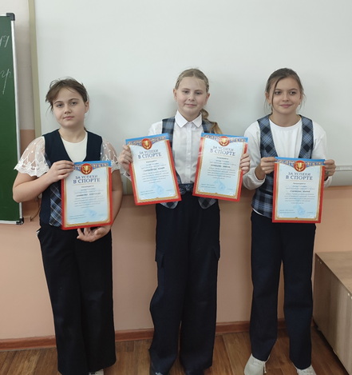
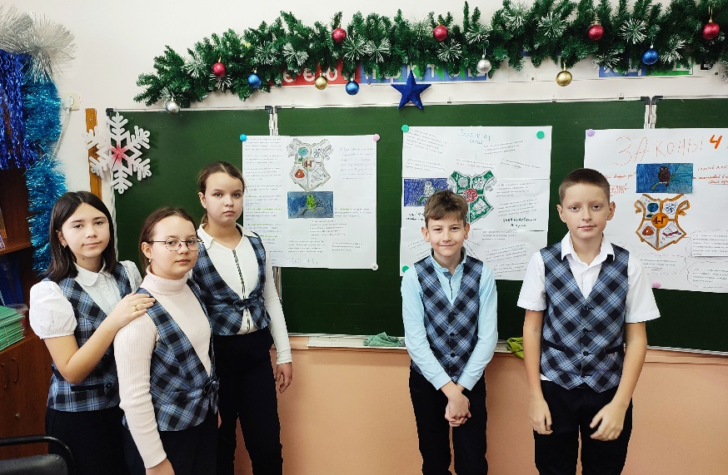
Приемы формирования читательской грамотности в начальной школе
Учитель начальных классов МБОУ лицей №4 Авдеева Надежда Михайловна

Slide 2
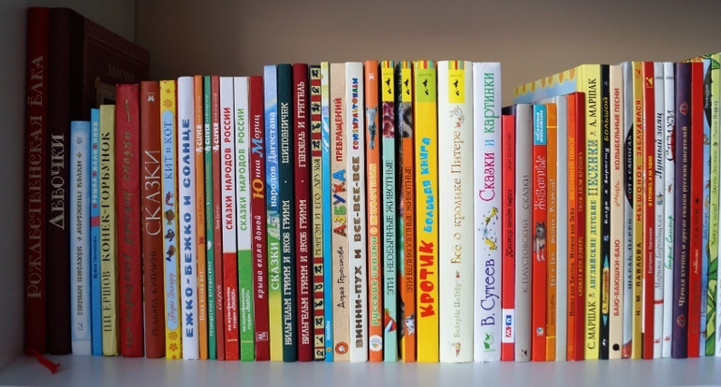
Читательская грамотность-основа успешного развития и обучения ребенка.

Slide 3
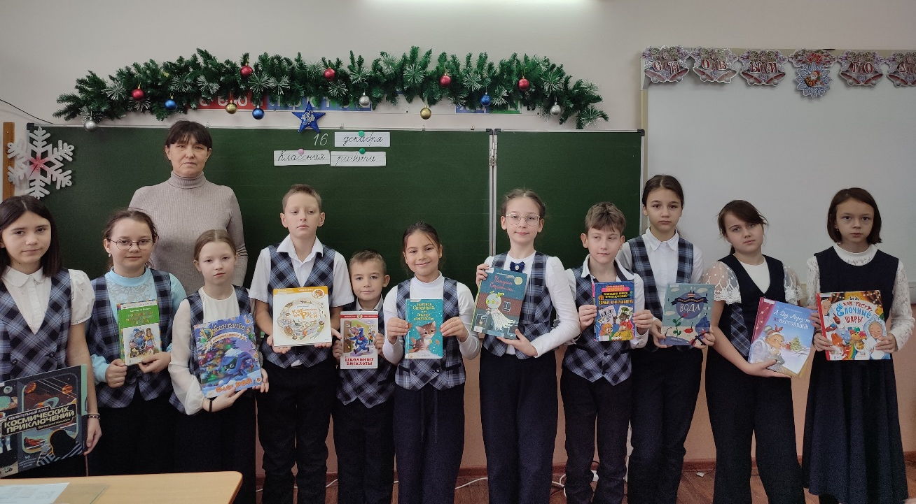
Цель формирования читательской грамотности: развитие мыслительных навыков учащихся, необходимых не только в учебе, но и в дальнейшей жизни (умение принимать взвешенные решения, работать с информацией, анализировать различные стороны явлений).

Slide 4
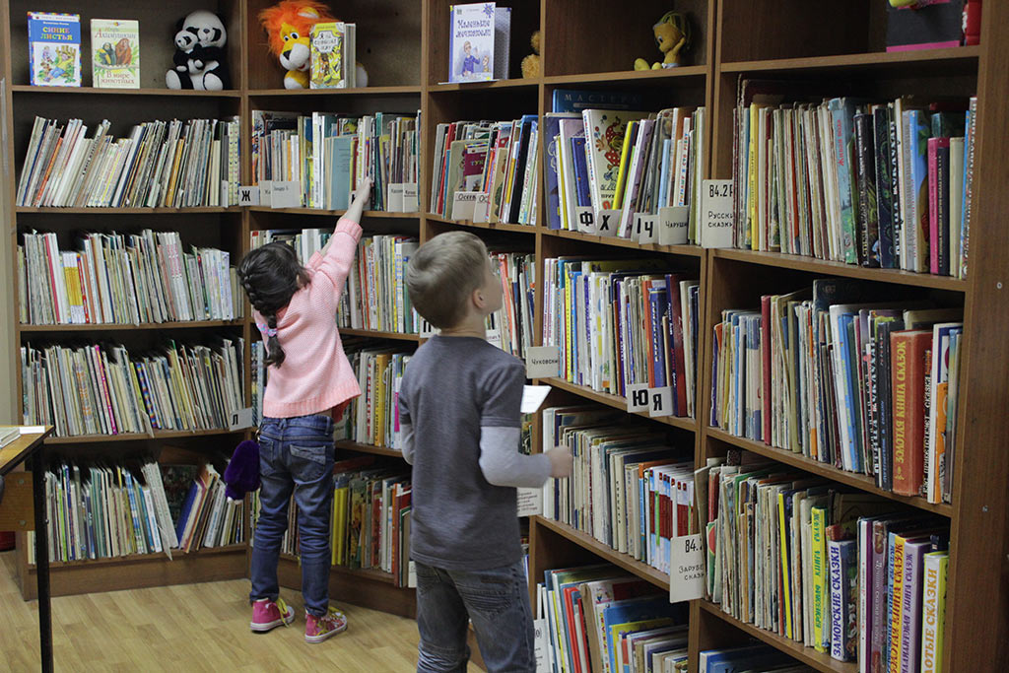
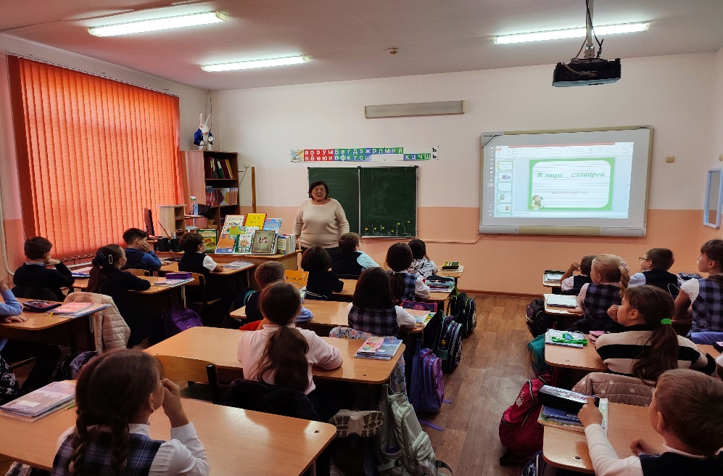
ЗАДАЧИ:
- научить осознанно, правильно, выразительно читать;
-извлекать из текстов интересную и полезную информацию; - самостоятельно выбирать книги для чтения;
- работать с разными источниками информации (словарями, справочниками, в том числе и на электронных носителях);
высказывать оценочные суждения о прочитанном произведении;
развивать потребность в чтении (самостоятельном, инициативном).

Slide 5
Внедрение системы работы с текстом
1 класс
Обучение детей чтению и пониманию прочитанного текста, его осознанного восприятия
2 класс
Обучение детей работе с текстом(пересказ, делить текст на части, составлять план)
3-4 класс
Обучение находить информацию, интерпретировать тексты и рефлексировать их содержание, давать оценку прочитанному

Slide 6
Методы и приемы формирования читательских
интересов на уроках
Этапы читательской деятельности
младшего школьника
До чтения
Работа с текстом после чтения
Работа с текстом во время чтения

Slide 7
Технологии критического мышления
Приём «Чтение с остановками»
Приём «Уголки»
Технология проблемного обучения
Проблемные ситуации, возникшие с “удивлением”
«Узнай книгу»
«Реклама книги»

Slide 8
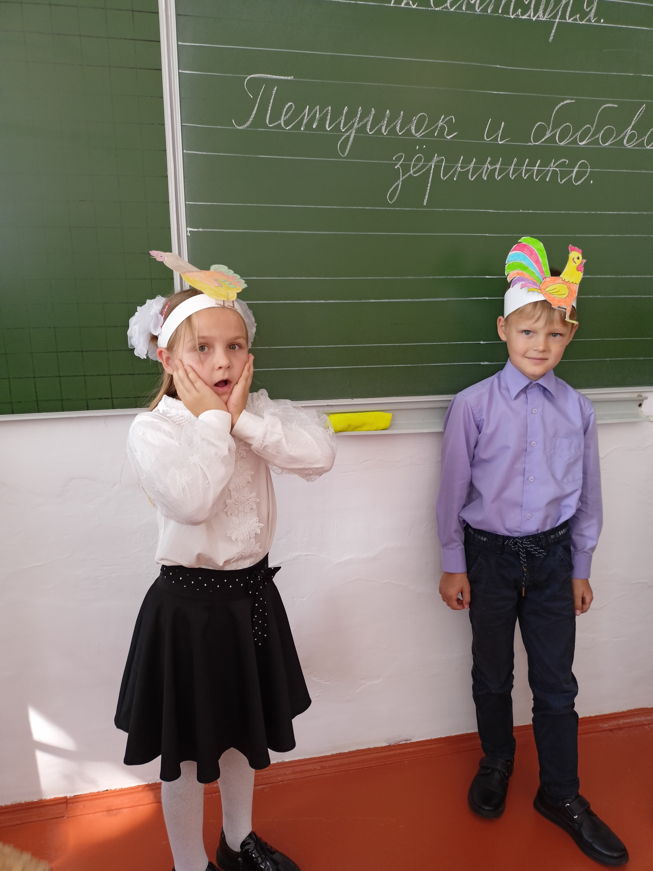
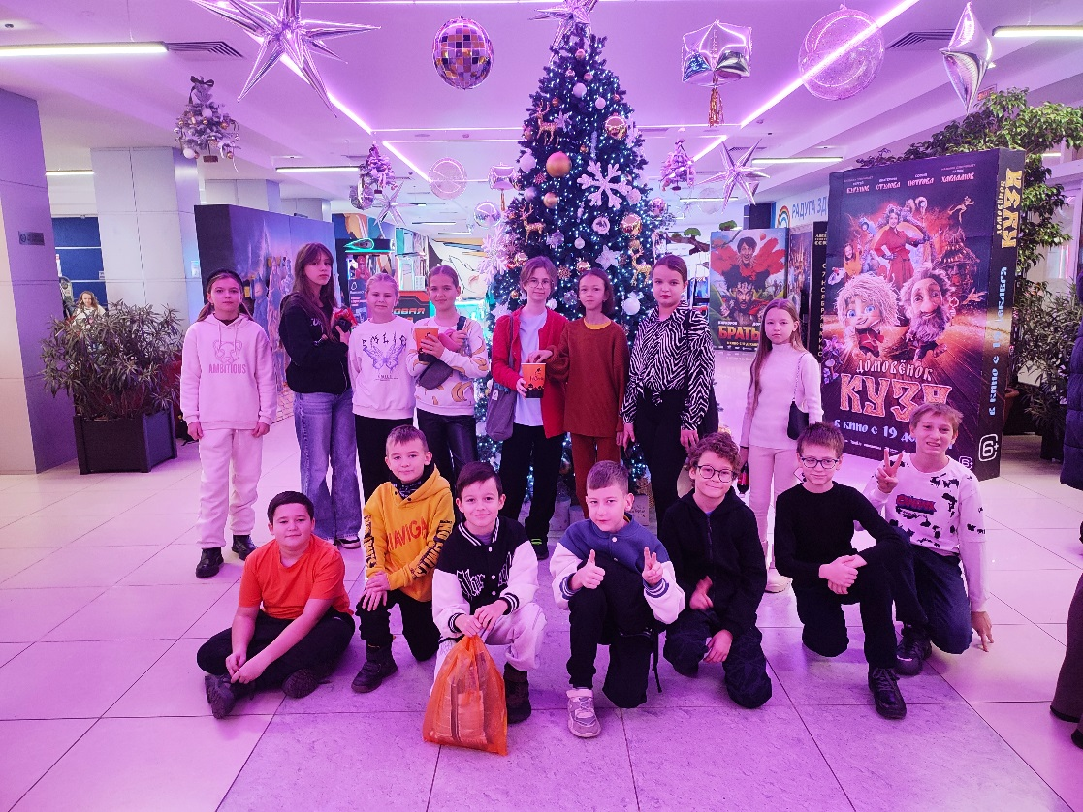
Игровые технологии «Мим-театр» «Горячий стул». Лото «Перепутанные страницы». «Да-нет» «Путаница», «Древо мудрости».

Slide 9
Задания для 1 класса (на уровне слова)
1) Найди и прочитай 6 слов, начинающихся с буквы А
АПТЕКАНАНАСТРАКРОБАТЛАСФАЛЬТ
2)Прочитай слова без лишнего слога
тюсалень леонапард лягушлика дязател
3) Читай только первые слоги. Какие слова получились?
канат лентяй дача рисунок сани ракета фантазия
4.В каждой строчке найди 5 слов
ркошкатигрппедкенгурунблраепетухимтоьлбттрговерблюдмнгщ
5.Слово упало и разлетелось на кусочки. Помогите - вновь из букв его сложите:
оядлео лушкяга

Slide 10
Задания для 2 класса (на уровне предложения)
1) Если отбросить буквы, которых нет в русском алфавите, то получится загадка. Прочитайте загадки и отгадайте.
L O R F S Д Q И W G Н Z h К U O L t C V F Т S R Ё G P Z L Y B W J Е S N C F Ь G S M Z N И Y W P R L C J f O S Y Г Q W P E Z U B L G A R t S E J U T
Один костёр - весь мир согревает. ( Солнце)

Slide 11
2.Читай предложения наоборот справа налево:
вомодхашырк ан илсивопикьлусосеикьненот
(Тоненькие сосульки повисли на крышах долмов)

Slide 12
3.Прочитай поговорку правильно (сосредоточься на смысле поговорки):
Дерево живёт друзьями, а человек корнями.
Труд портит, а лень - кормит.
За одним зайцем погонишься – двух поймаешь.
4.Одна буква изменила смысл всей пословицы, найди ошибку и прочитай правильно.
По печи узнают человека.
Терпенье и прут всё перетрут.

Slide 13
Текст-вертушка
Данная техника помогает развить навык предугадывания текста, сделать процесс чтения более интересным и игровым.

Slide 14
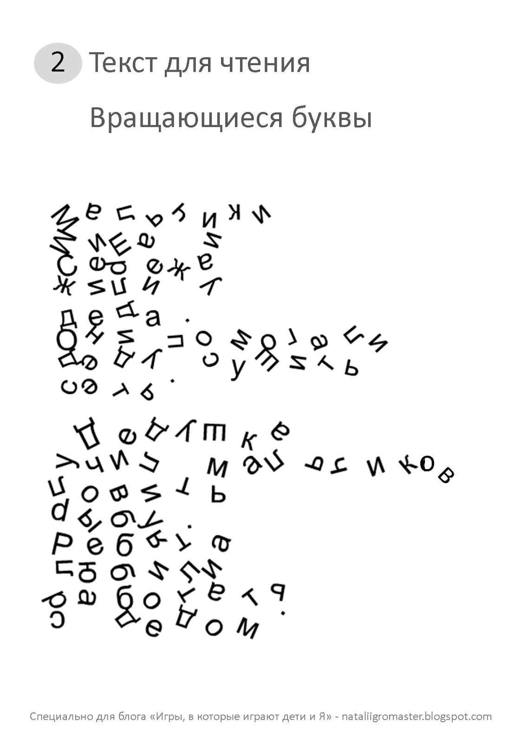
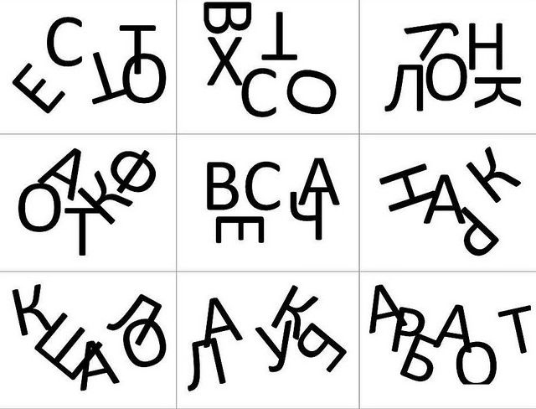
«Торнадо»

Slide 15
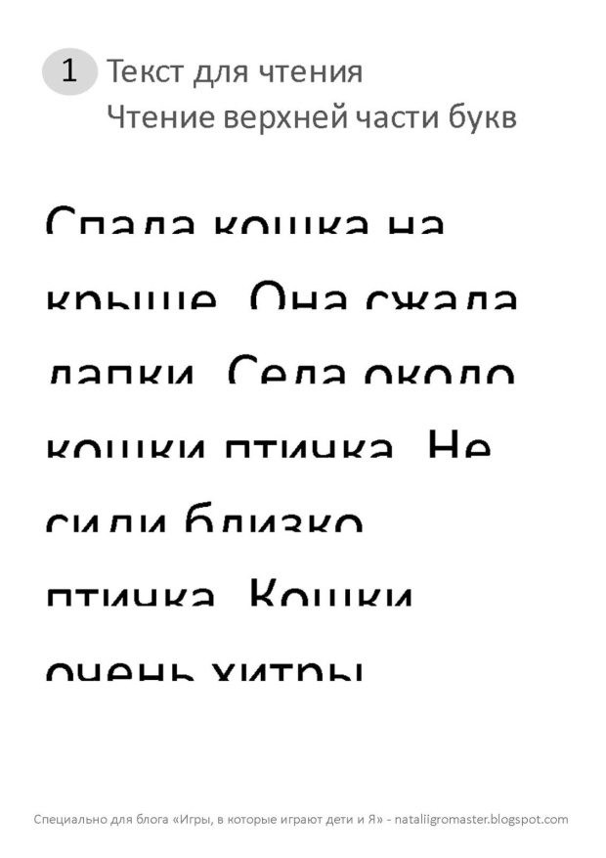
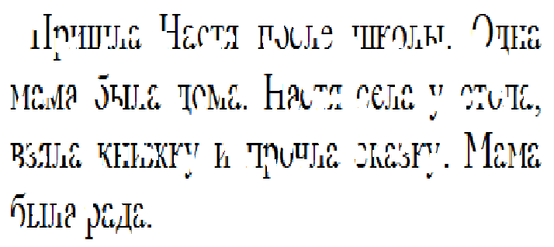
«Зашумленные тексты»

Slide 16
«Заколдованное слово» первое слово читаем обычно, второе или подчеркнутое справа налево

Slide 17
«Текст с решёткой»
Тренировка чтения с решеткой продолжается не более 5 минут непрерывно и сменяется чтением без решетки 2-3 минуты. Общее время тренировки не более 10-15 минут

Slide 18
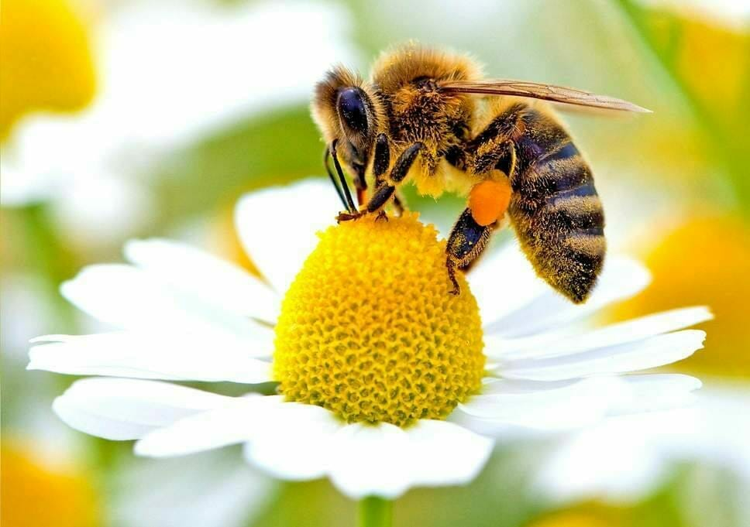
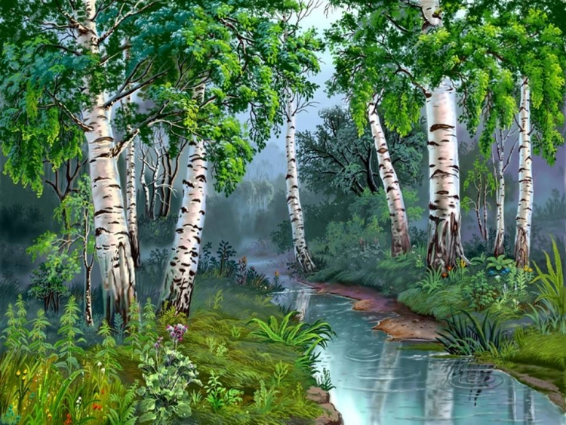
Чтение слитных текстов
В роще
ДЕТИПРИШЛИВРОЩУТАМВЕСЕЛОИШУМНОПЧЕЛАБРАЛАМЁДСЦВЕТКАМУРАВЕЙТАЩИЛТРАВИНКУГОЛУБЬСТРОИЛГНЕЗДОДЛЯГОЛУБЯТЗАЙЧИКБЕЖАЛКРУЧЬЮРУЧЕЙЖУРЧАЛПОКАМНЯМОНРАБОТАЛРУЧЕЙПОИЛЧИСТОЙВОДОЙЛЮДЕЙИЖИВОТНЫХ

Slide 19
«Реставрация текста»
Данная техника помогает развить навык предугадывания текста,
умения видеть слово целиком

Slide 20
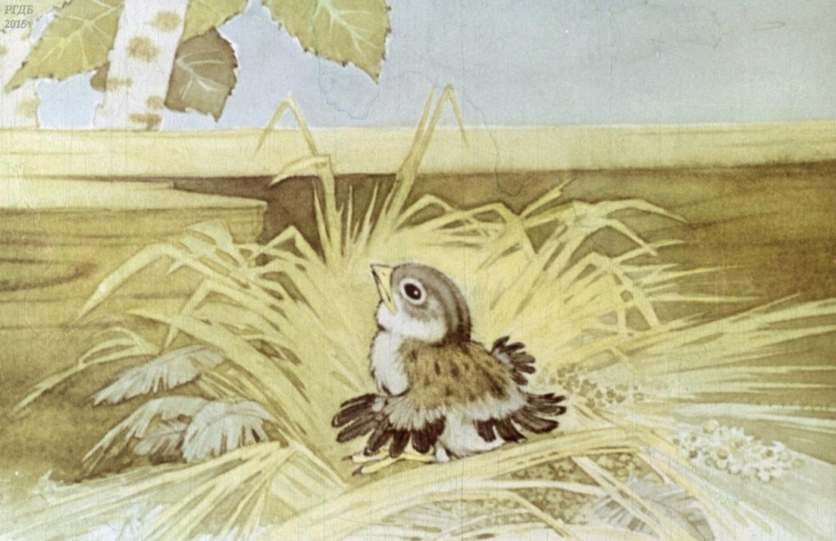
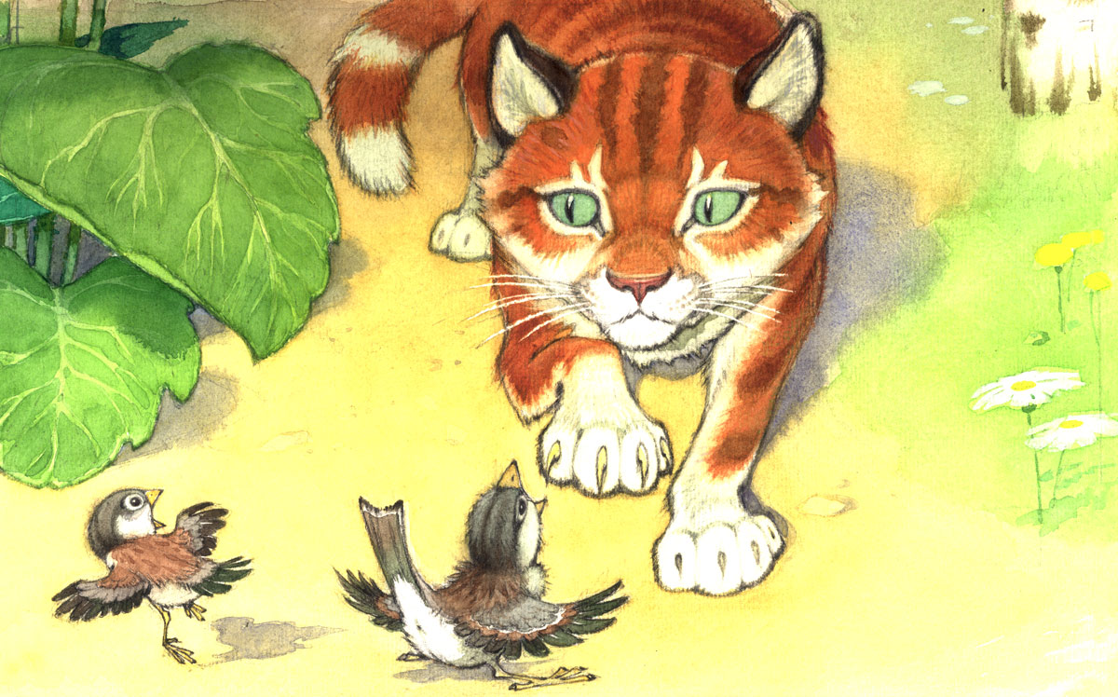
Чтение текстов с перепутанными буквами

Slide 21
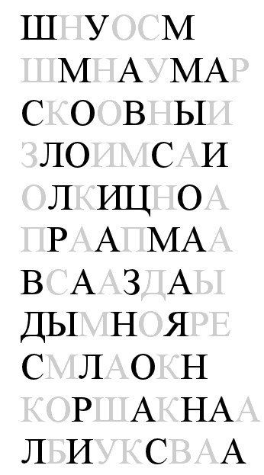
«Зебра»

Slide 22
«Текст с картинками»

Slide 23
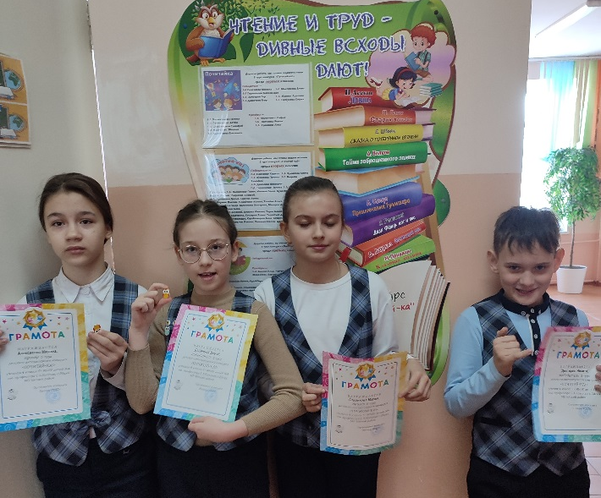
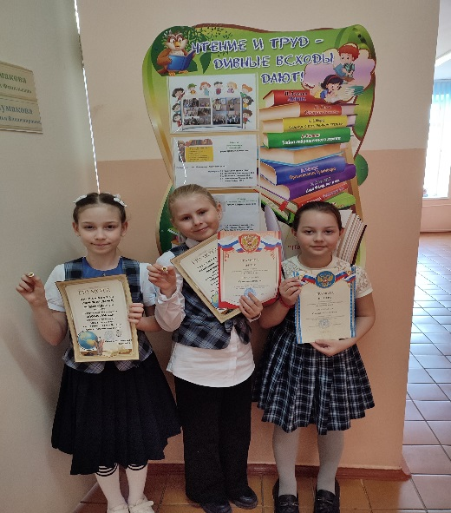
«Мои ученики будут узнавать
новое не только от меня; они будут открывать это новое сами»
(Иоганн Генрих Песталоцци)

Slide 24
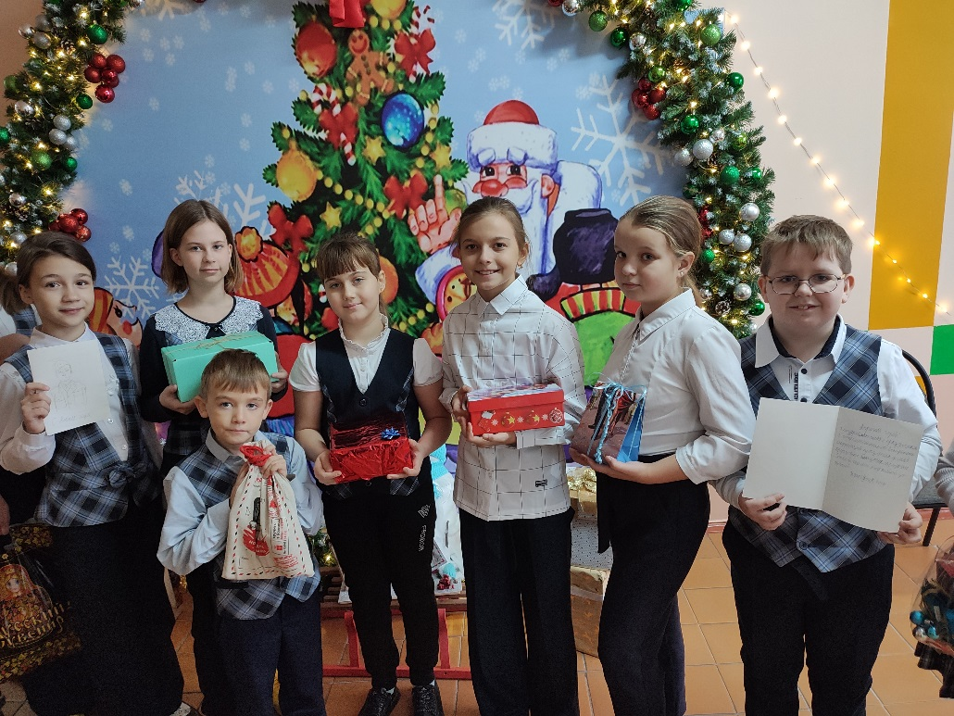
Благодарю за внимание

